Slide 1
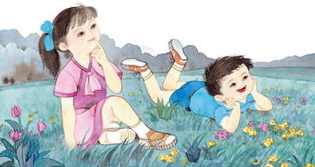
问银河
第一PPT模板网-WWW.1PPT.COM

Slide 2

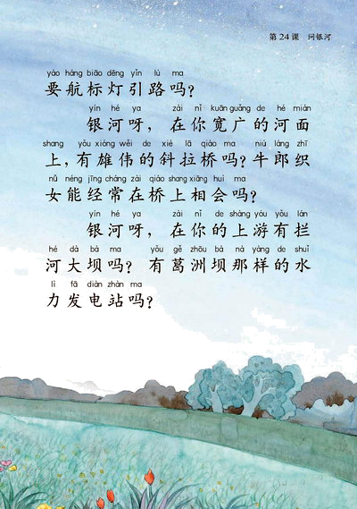
我会认
yín
lún
lánɡ
xiānɡ
银
轮
郎
相
银行
轮子
新郎
相同

Slide 3
我会认
lán
bà
yǔ
zhòu
拦
坝
宇
宙
阻拦
堤坝
宇航
宇宙

Slide 4
小朋友在晴朗的夜空坐在草地上仰望星空,不禁向银河提了许多问题,是什么呢？请你选择自己最感兴趣的自然段读一读。
第一自然段
第三自然段
第二自然段
第四自然段

Slide 5

学习第一自然段
默读这一段并说说这一段讲了哪些内容。
清澈的河水、鱼儿、水草、小朋友
词语理解
清澈：清而透明。

Slide 6

请同学们想象一下，小河里还会有什么，自己会在清澈的小河里干什么？
指导朗读：
读出小朋友好奇、疑问的语气。
读一读

Slide 7
学习第二自然段
请同学们大声读本段，用“——”画出本段所讲的内容。
银河呀，在你宽阔的河道里，有南来北往的客轮和伸着“大鼻子”的货船吗？它们也需要航标灯引路吗？
读一读

Slide 8

学习第三自然段
自读课文第三自然段，完成下面的练习。
（ ）的河面
宽广
（ ）的斜拉桥
雄伟
说一说
1.你知道“斜拉桥”是什么样子的吗？
2.说说“牛郎织女”的故事。

Slide 9
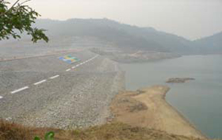
学习第四自然段
齐读这一段，说说你对“拦河大坝”，“葛洲坝水力发电站”的认识。
拦河大坝
拦河大坝既可提高水位，又可排洪，以保持渠水平衡的作用,还可以提高水位，用于发电。

Slide 10
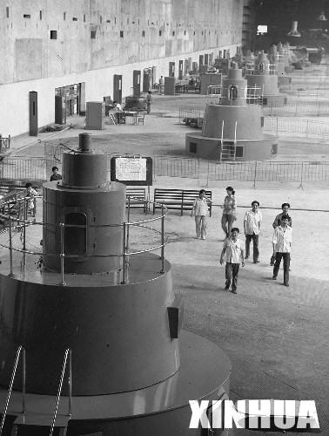
学习第四自然段
齐读这一段，说说你对“拦河大坝”，“葛洲坝水力发电站”的认识。
葛洲坝水力发电站发电装机21台，总装机容量271.5万瓦，年均发电量157亿度。其电送上海、河南、湖南、武汉等地。

Slide 11
小朋友还有很多很多的问题要问银河，你们有没有什么问题也想问银河呢？
小朋友有那么多的问题要问银河，那怎么办呢？在文中画出相关的句子。
总有一天，我要驾驶着中国的宇宙飞船，到你那儿去作客呢！
读一读

Slide 12

课文小结
这是一首散文诗，抒发了少年儿童在天气晴朗的夜晚，仰望银河所引发的许多绮丽的遐想。

Slide 13

课外作业
1.有感情地朗读课文。选择自己最喜欢的两段背一背。
2.阅读课外书籍，探索宇宙奥秘，把你的读书心得与同学交流。

Slide 14

谢谢

